Slide 1
Akut Solunum Yetmezliği
Covid-19 özelinde ventilasyon stratejileri
Doç. Dr. Menekşe Özçelik
Eylül 2021

Slide 2
Tanım
Farklı etyolojik nedenlere bağlı ortaya çıkan
Oksijen ve/veya karbondioksit değişiminde bozuklukla seyreden
Dokulara oksijen sunumunun (DO₂; delivery of oxygen) bozulmasına bağlı
  organ disfonksiyonları ve yetmezlikleri
  ölümle sonuçlanabilen
Sendrom

Slide 3
Etyoloji
Pnömoni
Nörolojik nedenler
Non-pulmoner sepsis
KOAH
Akut akciğer ödemi
Pulmoner emboli
Pnömonitis (COVID-19)
Joao PGD et al. J Crit Care 2019; 49

Slide 4
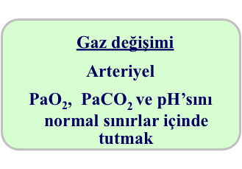

Solunum sisteminin görevi

Slide 5
Fizyoloji-1
Solunum merkezi
  Solunumu ritmik olarak düzenleyen
  Medulla oblongata ve ponsta lokalize
  Kemoreseptörler, mekanoreseptörler ve korteksten uyarılan
  Frenik ve interkostal sinirlere uyarı gönderen bir grup dağınık sinir hücrelerinden oluşur

Slide 6
Fizyoloji-2
Frenik sinir stimülasyonu
Diyafragma kasılır
Aşağıya doğru yer değiştirir
Göğüs duvarının vertikal çapı artar
İnterkostal sinir stimülasyonu
Eksternal interkostal kaslar kasılır
Göğüs duvarının antero-posterior ve transvers çapı artar
İnspirasyon
Solunum merkezinin uyarılması

Slide 7
Fizyoloji-3
Göğüs duvarı çapının artması
  Toraks içi hacmi artırır
  İntraplevral basıncı azaltır (-7.5 cmH₂O; -5 cmH₂O)
  Akciğerler genişler
  Alveolar basınç azalır (-1 cmH₂O; 1 cmH₂O)
  Hava atmosferden akciğerin içine girer

Slide 8
Fizyoloji-4
Frenik sinir stimülasyonu yok
Diyafragma gevşer
Yukarıya doğru yer değiştirir
Göğüs duvarının vertikal çapı azalır
İnterkostal sinir stimülasyonu yok
Eksternal interkostal kaslar gevşer
Göğüs duvarının antero-posterior ve transvers çapı azalır
Ekspirasyon
Solunum merkezinin uyarılması

Slide 9
Fizyoloji-5
Göğüs duvarı çapının azalması
  Toraks içi hacmi azaltır
  İntraplevral basıncı artar (-5 cmH₂O; -7.5 cmH₂O)
  Akciğerler söner
  Alveolar basınç artar (1 cmH₂O; -1 cmH₂O)
  Hava akciğerlerden atmosfere doğru yer değiştirir

Slide 10
Fizyoloji-6

Slide 11
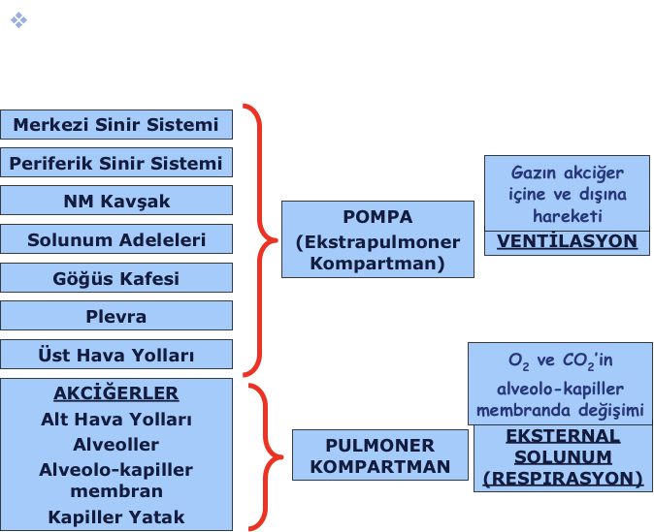
Fizyoloji-7

Slide 12
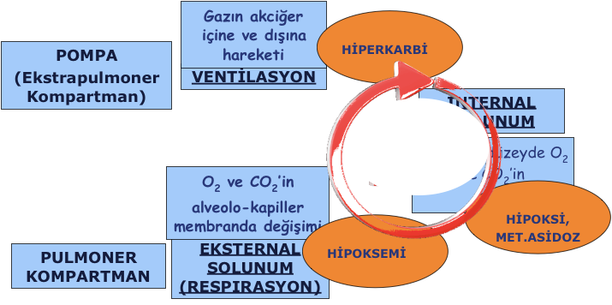
Fizyoloji-8

Slide 13
Fizyoloji-9
HİPOKSEMİ
  PaO₂ düşüklüğü
  SaO2 düşüklüğü
  Kapiller kan PO₂ düşüklüğü
  PvO₂ düşüklüğü
  CaCO₂ düşüklüğü
DOKU HİPOKSİSİ
  Dokudaki PO₂ düşüklüğü

Slide 14
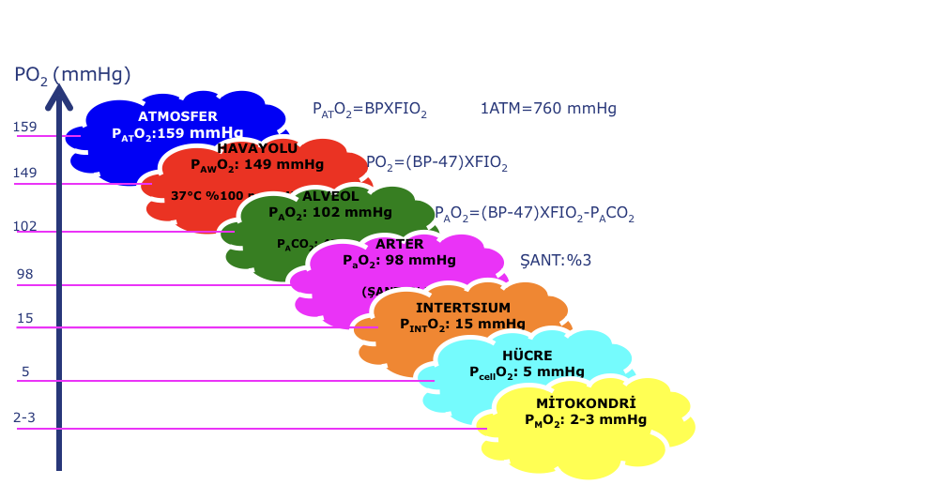
Fizyoloji-10

Slide 15
Fizyoloji-11
Doku hipoksisi neden ortaya çıkar?
  Dokulara oksijen sunumunun azalması
  Doku oksijen gereksiniminin dokuya sunulan oksijeni geçmesi
  Dokunun sunulan oksijeni kullanamaması

Slide 16
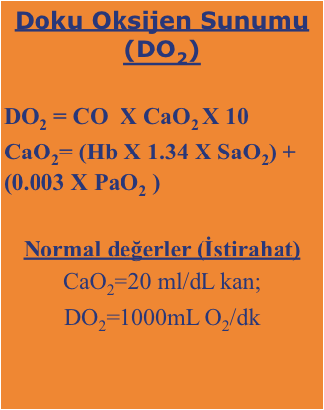

Dokulara oksijen sunumunun azalması
Nedenleri

Slide 17

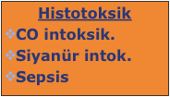
VO₂’nin DO₂’yi geçmesi
Nedenleri
Dokunun oksijeni kullanamaması
Nedenleri

Slide 18
Sınıflama
Nedenlerine göre
  Pulmoner
  Ekstrapulmoner
Gaz değişimindeki öncelikli bulguya göre
  Hipoksemik
  Hiperkarbik
Klinik olarak
  Tip I
  Tip II
  Tip III
  Tip IV
Süresine göre
  Akut
  Kronik
  Akut on kronik

Slide 19
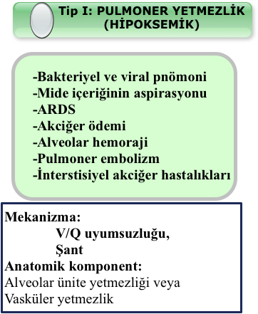
Sınıflama

Slide 20
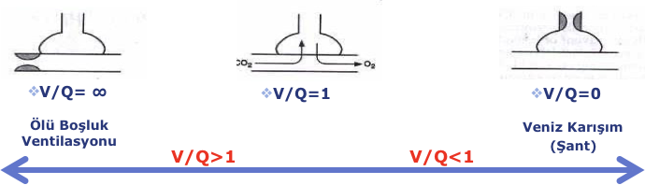
Ventilasyon perfüzyon bozukluğu (V/Q)

Slide 21
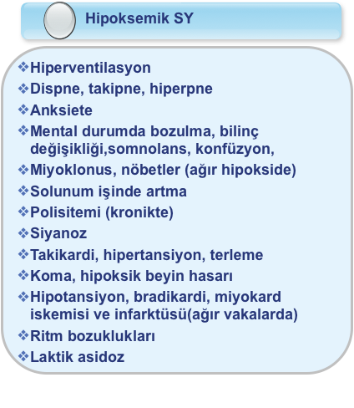
Klinik bulgular

Slide 22
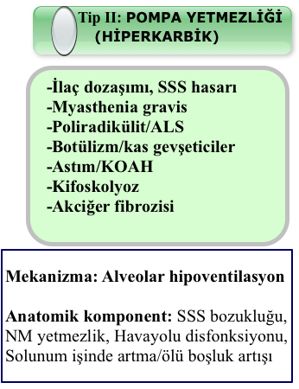
Sınıflama

Slide 23

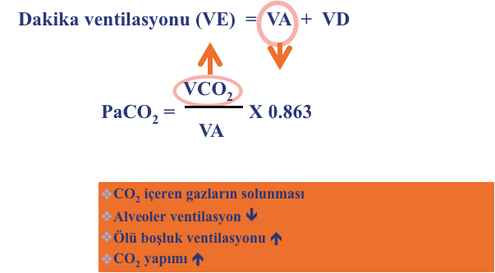
Hiperkapninin mekanizması

Slide 24
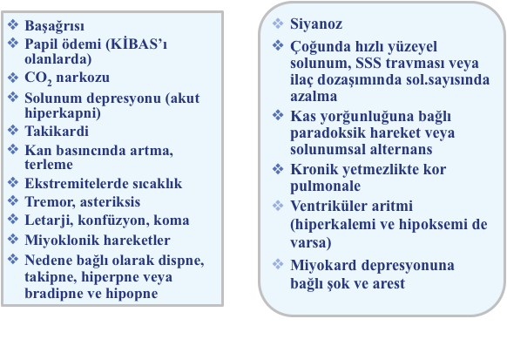
Klinik bulgular

Slide 25
CO₂ narkozu
Akut dekompanze respirauar asidoz
Bulgular
  Bilinçte bozulma
  Ani hipotansiyon
  Solunum ve dolaşım arresti

Slide 26
CO₂ narkozu
Kronik hiperkapnide solunum merkezinin
  CO₂ duyarlılığı azalmış
  O₂ duyarlılığı ise artmıştır (hipoksemiye duyarlılık artmıştır)
Yüksek konsantrasyonda O₂ uygulaması solunum merkezini inhibe eder ve CO₂ birikmesine neden olur
Bunu önlemek için kronik hiperkarbik hastalara düşük konsantrasyonda oksijen uygulanmalıdır

Slide 27
Tanı
Öncelikle solunum yetmezliğinden şüphe edilmelidir
Kesin tanı: AKG analizi
Hipoksemi ve hiperkapninin SSS ve KVS bulgu ve belirtilerinin hiçbirisi sadece solunum yetmezliğine özgü değildir

Slide 28
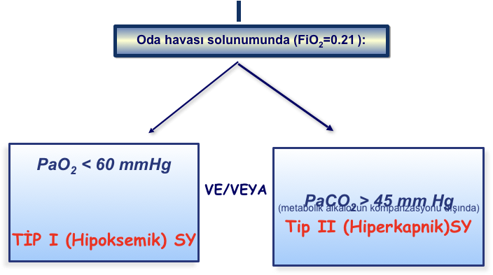
Tanı

Slide 29
Tedavi-hipoksemik hastada
Destekleyici tedavi
  Yaşamı tehdit eden hipokseminin düzeltilmesi
  Yaşamı tehdit eden hiperkapni ve respiratuar asidozun düzeltilmesi
  Kalp debisi ve doku oksijen sunumunun normal düzeylerde olması
Altta yatan nedene yönelik tedavi

Slide 30
Hipoksemide tedavi
İnvazif
Entübasyon
%40
Non-invazif
Yüz maskesi-NIV
HFNC
Standart oksijen tedavisi
Nazal kanül
Venturi maskeler
Geri solumasız maskeler
Helmet-NIV

Slide 31
İnvazif solunum desteği-MV

Slide 32
Non-invazif solunum desteği-yüz maskesi

Slide 33
Non-invazif solunum desteği-Helmet

Slide 34
Non-invazif solunum desteği-HFNC

Slide 35
SOT-nazal kanüller
İnspiratuar oksijen konsantrasyonu
Oksijen akım hızı
Hastanın inspiratuar gaz akım hızına
Nazofarinks hacmine bağlıdır
İnspiratuar oksijen akım hızının her 1 L/dk’sı için inspiratuar oksijen konsantrasyonu %3-4 artar
Maksimum oksijen akım hızı 4-6 L/dk

Slide 36
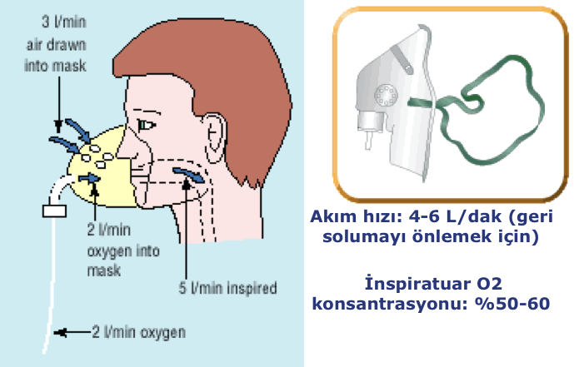
SOT-oksijen maskesi

Slide 37
SOT-Yüksek akımlı (Venturi) maske

Slide 38
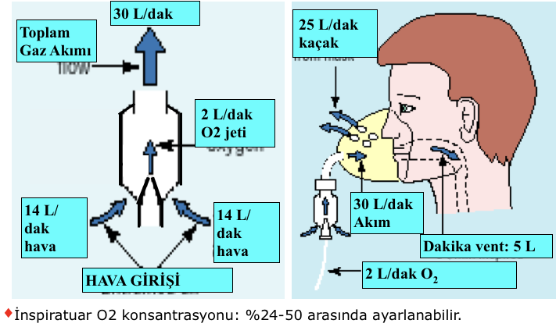
SOT-Yüksek akımlı (Venturi) maske

Slide 39
Maskeler
Standart maskeler
  Akım hızı: 4-6 L/dk (geri solumayı önlemek için)
  İnspiratuar O2 konsantrasyonu: %50-60
Venturi maskeleri
  İnspiratuar O2 konsantrasyonu: %24-50 arasında
Geri solumasız maskeler
  %100 oksijen uygulanabilir
Kısmi geri solumalı maskeler
  %100 oksijen uygulanabilir

Slide 40
ECMO

Slide 41
Tedavi-hiperkapnik hastada
Respiratuar asidozun düzeltilmesi gerekir
  V_{A} ve havayolu açıklığının artırılması
  Sekresyonların temizlenmesi
  Öksürüğün teşviki
  Postural drenaj
  Göğüs fizyoterapisi
Hiperkapni devam eder veya kötüleşirse MV

Slide 42
TEŞEKKÜRLER

